Slide 1
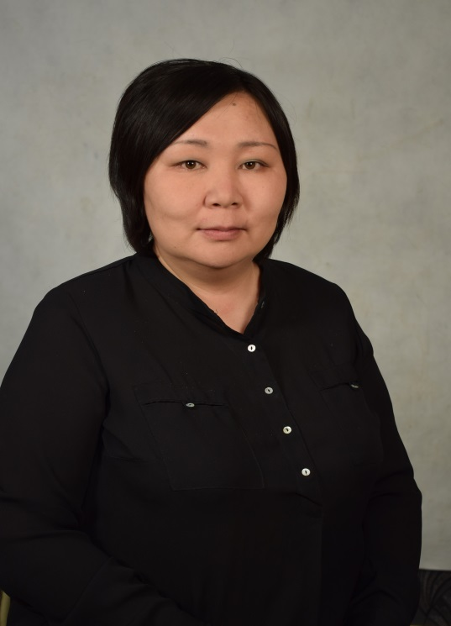
Министерство образования и науки Республики Саха (Якутия) Государственное автономное профессиональное образовательное учреждение Республики Саха (Якутия) Якутский промышленный техникум имени Т.Г. Десяткина
Андреева Анастасия Александровна
Мастер производственного обучения

Slide 2
Общие сведения
ФИО: Андреева Анастасия Александровна
Должность: Мастер производственного обучения, 54.01.02 Ювелир, Ю-35, Ю-38, курсы по профессии 19966 Ювелир-монтировщик
Преподаваемые дисциплины: Учебная практика УП.01.01, УП.03.01 УП.04.01, УП.05,01, Производственная практика ПП.01.01, ПП.02.01, ПП.03.01, ПП.04.01 по профессии 54.01.02 Ювелир, Ю-35, Ю-38, куратор группы ОА-62.
Образование: Среднее: 1. Государственное бюджетное профессиональное учреждение Республики Саха (Якутия) ""Якутский индустриально-педагогический колледж"" квалификация «Мастер производственного обучения», г. Якутск, 2015 г., ГАПОУ РС(Я) «Ресурсный центр развития профессионального образования», г. Якутск, 2017 г., Свидетельство о профессии рабочего, служащего – Ювелир 4 разряда.
Стаж: Общий стаж - 22 года, педагогический стаж – 18 лет, в данном учреждении – 5 лет.

Slide 3
Результаты повышения квалификации по профилю педагогической деятельности
Удостоверение о повышении квалификации №140400025121 рег. №1255, выдано ГАУ ДПО РС(Я) "ИРПО" по программе «Содержательно-методические и технологические основы экспертирования конкурсов профессионального мастерства людей с инвалидностью», дата выдачи 18.11.2018 г., 72 часа;
Удостоверение о повышении квалификации № 140400030496 рег. №2046, ГАУ ДПО РС(Я) "ИРПО" по дополнительной профессиональной программе ""Информационные и коммуникационные технологии в СПО", дата выдачи 14.05.2020 г., 24 часа;
Сертификат выдано ГАУ ДПО РС(Я) "ИРПО" о повышении квалификации по дополнительной программе «Информационные и коммуникационные технологии в СПО», 30.04.2020 г., 24 часа;
Удостоверение о повышении квалификации №142406291711 рег.№ 0276 выдано ГБПОУ РС(Я) «ЯИПК» по дополнительной профессиональной программе «Организация учебного процесса в дистанционном формате», дата выдачи 22.05.2020 г.,16 часов;
Сертификат ГБОУ ДО РС(Я) «Республиканский центр психолого-медико-социального сопровождения» за участие в республиканском семинаре «Повышение учебной мотивации студентов ПОО», 14.12. 2020 г., 6 часов.

Slide 4
Результаты повышения квалификации по профилю педагогической деятельности
Удостоверение о повышении квалификации № 140400046933 рег. №2682, ГАУ ДПО РС(Я) "ИРПО" по дополнительной профессиональной программе "Научно-исследовательская деятельность: проектирование, планирование, технологии", дата выдачи 04.03.2021 г ., 30 часов;
Удостоверение о повышении квалификации № 140400068317 рег. №2845 ГАУ ДПО РС(Я) "ИРПО" по дополнительной профессиональной программе "Куратор группы (курса) обучающихся по программам среднего профессионального образования", дата выдачи 25.11.2021 г., 34 часа;
Удостоверение о повышении квалификации № 140400080404 рег. № 3870, ГАУ ДПО РС(Я) "ИРПО" по дополнительной профессиональной программе "Организация системы наставничества в СПО", дата выдачи 03.02.2023 г., 32 часа;
Удостоверение о повышении квалификации № 566-2481609, ООО «Центр инновационного образования и воспитания» "Защита детей от информации, причиняющей вред их здоровью", дата выдачи 11.05.2022 г., 36 часов.
Свидетельство №0000050941 эксперта демонстрационного экзамена "Ювелирное дело" World Skills Russia от 28.02.2020 г.
Свидетельство №0000050941 эксперта демонстрационного экзамена "Ювелирное дело" World Skills Russia от 28.02.2022 г.

Slide 5
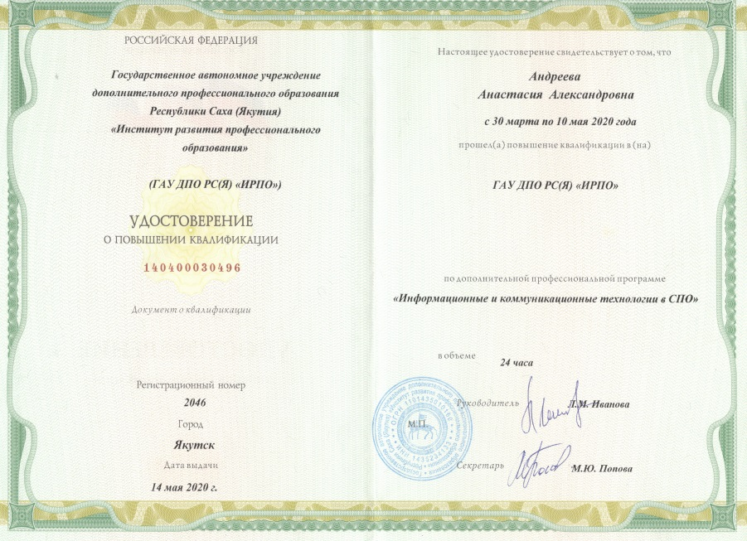
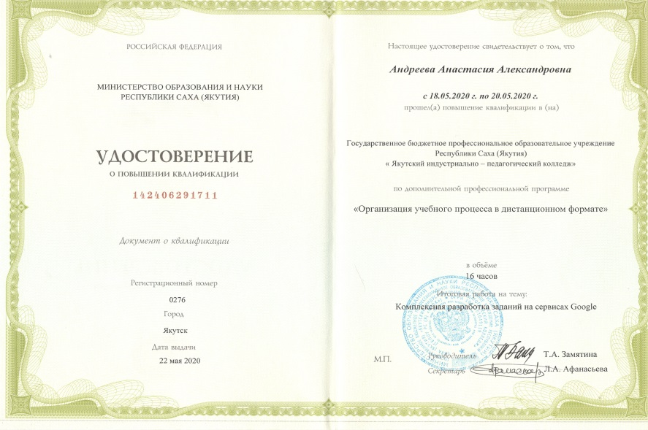
Результаты повышения квалификации по профилю педагогической деятельности

Slide 6
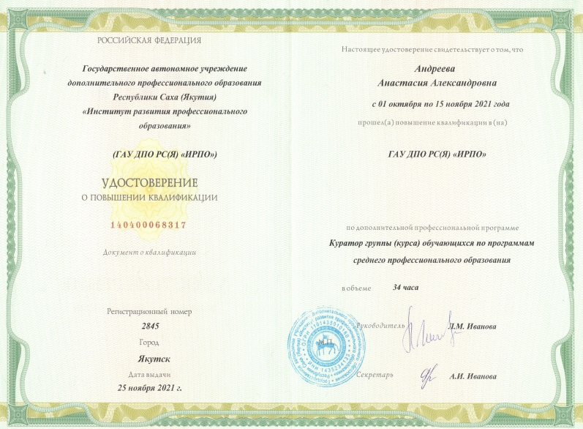
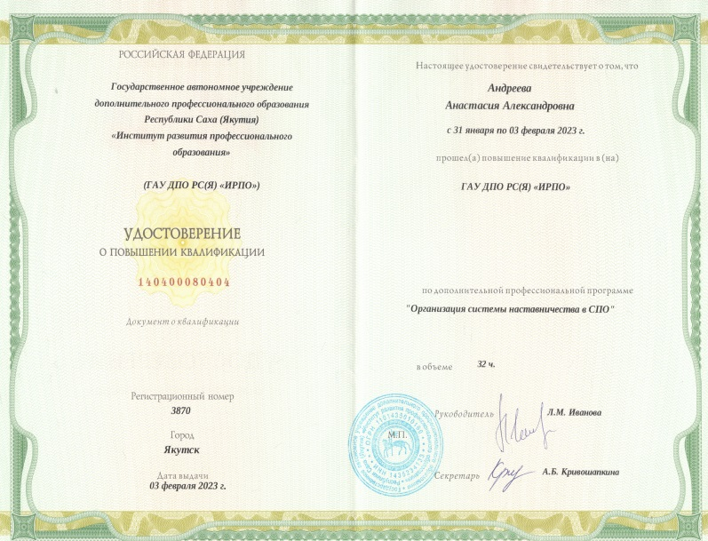
Результаты повышения квалификации по профилю педагогической деятельности

Slide 7
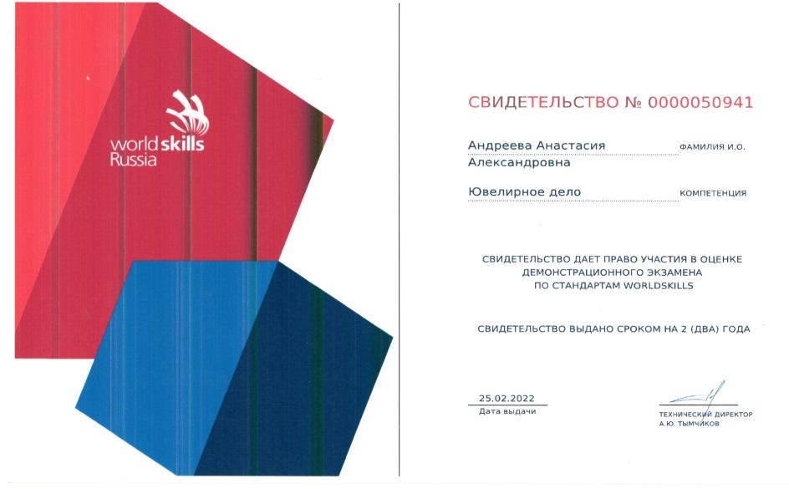
Результаты повышения квалификации по профилю педагогической деятельности

Slide 8
Результаты освоения обучающимися образовательных программ по итогам мониторинга системы образования

Slide 9
Результаты участия обучающихся в выставках, конкурсах, олимпиадах, конференциях, соревнованиях
Васильев Радмир студент группы Ю-38, по компетенции «Ювелирное дело» на призы Тараса Гавриловича Десяткина, диплом I степени в конкурсе профессионального мастерства, 2022 г., ЯПТ;
Попова Марианна студентка группы Ю-38, по компетенции «Ювелирное дело» на призы Тараса Гавриловича Десяткина, диплом I степени в конкурсе профессионального мастерства, 2022 г. ЯПТ;
Егорова Ксения, студентка гр. Ю-38, «Многофункциональный RFID-аксессуар в якутском национальном стиле», диплом I степени, 2021 г., республиканский форум молодых исследователей «Шаг в будущую профессию».
Васильев Радмир, студент группы Ю-38, диплом II место в номинации «Лучший ювелир» конкурс профессионального мастерства среди рабочих специальностей СПО на призы Якутской городской Думы, 2022 г.
Сухардинова Альбина, студентка группы Ю-38, сертификат участника мастер-класса в рамках Республиканского форума молодых исследователей, «Шаг в будущую профессию», посвященного 100-летию со дня рождения Т.Е. Сметанина, 2019 г.
Лаптева Дина, сертификат участника конкурса «Лучшие ювелирные украшения Якутии 2018», 2018 г.

Slide 10
Достижения в работе в качестве куратора
группа МТОиР -6, в конкурсе военно-патриотической песни среди студентов ГАПОУ РС(Я) «ЯПТ им. Т.Г. Десяткина», грамота, 2021 г., ЯПТ;
группа МТОиР -6, в дистанционном конкурсе фото презентаций на студенческую тему ко дню Российского студенчества, грамота, 2021 г., ЯПТ;
группа МТОиР -6, » в конкурсе стенгазет, посвященного к 8 марта, грамота, 2021 г., ЯПТ;
группа ОА-62, квест-игра, грамота, 2022 г., ЯПТ;
группа ОА-62, конкурс плакатов, приуроченного к Международному дню отказа от курения, грамота, 2022 г., ЯПТ;
группа ОА-62, конкурс художественной самодеятельности «Новая звезда»; грамота, 2022 г., ЯПТ;
группа ОА-62, диплом 3 степени по художественной самодеятельности «Новая звезда», 2022 г.;

Slide 11
Результаты участия обучающихся в выставках, конкурсах, олимпиадах, конференциях, соревнованиях

Slide 12
Результаты участия обучающихся в выставках, конкурсах, олимпиадах, конференциях, соревнованиях

Slide 13
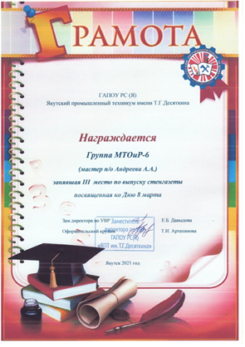
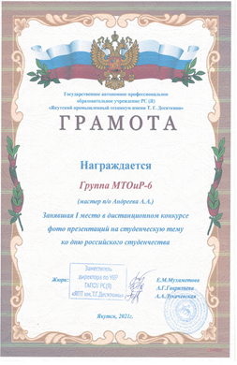
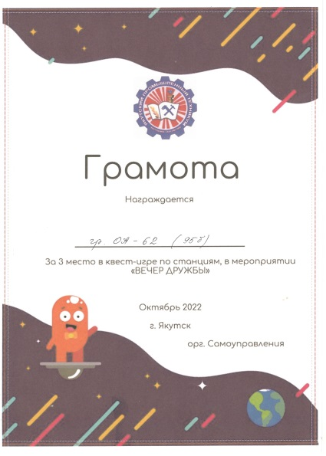
Достижения в работе в качестве куратора

Slide 14
Результаты участия мастера производственного обучения в конкурсах (выставках) профессионального мастерства
2018 г., Сертификат за участие в VIII Фестивале науки в Республики Саха (Якутия) ;
2019 г., Благодарность, VIII Открытый региональный чемпионат «Молодые профессионалы» «WorldSkills Russia»;
2021 г., Благодарственное письмо за подготовку студентов к научно-практической конференции ГАПОУ РС(Я) «ЯПТ им. Т.Г. Десяткина»;
2019 г., Благодарственное письмо за вклад в организации и проведении эксперта IV Регионального чемпионата по профессиональному мастерству среди инвалидов и лиц с ограниченными возможностями здоровья «Абилимпикс» - 2019 РС(Я);
2019 г., Сертификат, эксперт IV Регионального чемпионата по профессиональному мастерству среди инвалидов и лиц с ограниченными возможностями здоровья «Абилимпикс» - 2019 РС(Я);
2020 г., Сертификат, за участие в республиканском семинаре «Повышение учебной мотивации студентов ПОО» в объеме 6 часов;

Slide 15
Результаты участия мастера производственного обучения в конкурсах (выставках) профессионального мастерства
2021 г., Сертификат за участие в научно-образовательном семинаре «Актуальные вопросы подготовки специалистов в учебных заведениях СПО РС(Я)»;
2021 г., Сертификат участника в IV Фестивале художественного творчества трудовых коллективов РС(Я) под девизом «Славим дружбой и трудом край олонхо», посвященном 100-летию профсоюзного движения в Якутии;
2023 г., Сертификат участника в Республиканском форуме по наставничеству в сфере воспитания для педагогических работников и обучающихся среднего профессионального образования Республики Саха (Якутия);
2023 г., Сертификат об успешном прохождении тестирования по теме «ТРУДОВОЕ ВОСПИТАНИЕ»;
2023 г., Сертификат, Республиканский форум по наставничеству в сфере воспитания для педагогических работников и обучающихся СПО РС(Я);
2023 г., Благодарственное письмо за организацию мероприятий в профориентационной работы среди школьников, проведения мастер–класса МОБУ СОШ № 10 им. Д.Г Новопашина;
2021 г., Диплом победителя Всероссийского сетевого конкурса «Методические разработки в образовательном процессе» в номинации «Методические материалы из опыта работы мастеров производственного обучения СПО»;

Slide 16
Результаты участия мастера производственного обучения в конкурсах (выставках) профессионального мастерства
2021 г., Диплом I степени в секции «Этнопедагогика в контексте современной системы образования» Всероссийской научно-практической конференции «Афанасьевские чтения. Инновации и традиции педагогической науки-2021» посвященной 90-летию со дня рождения доктора педагогических наук, профессора И.С. Портнягина;
2021 г., Диплом лауреат III Всероссийский конкурс педагогического мастерства «ВОСПИТАНИЕ ИСКУССТВОМ-2021» в направлении лучший мастер-класс;
2022 г., Диплом победителя Всероссийской исторической викторины «Великая Отечественная война».

Slide 17
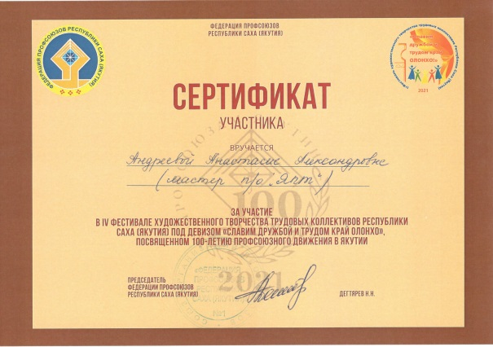
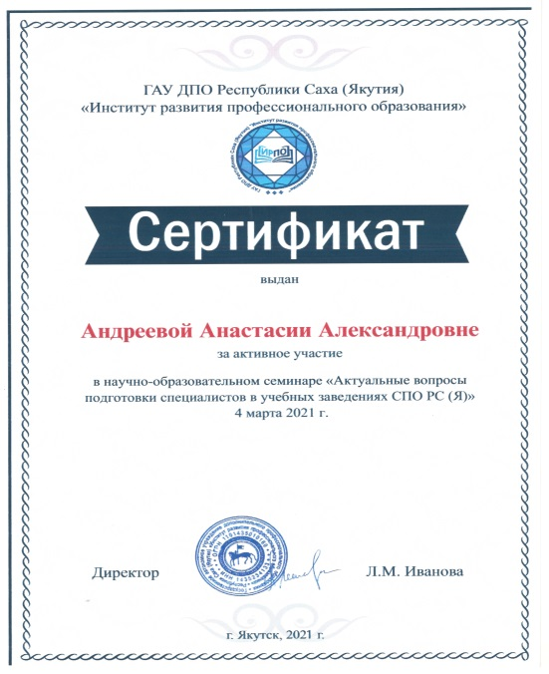
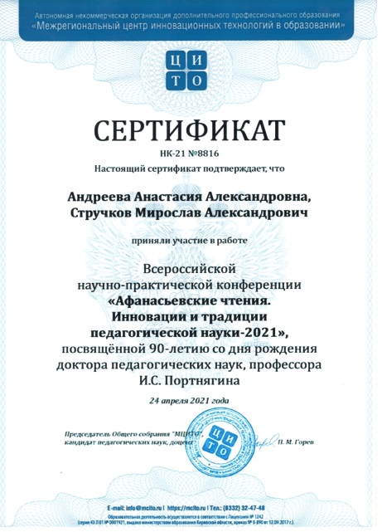
Результаты участия мастера производственного обучения в конкурсах (выставках) профессионального мастерства

Slide 18
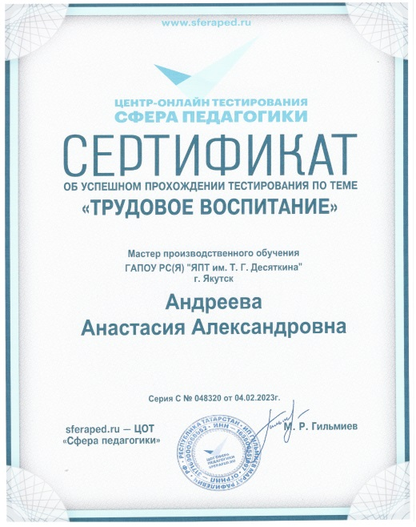
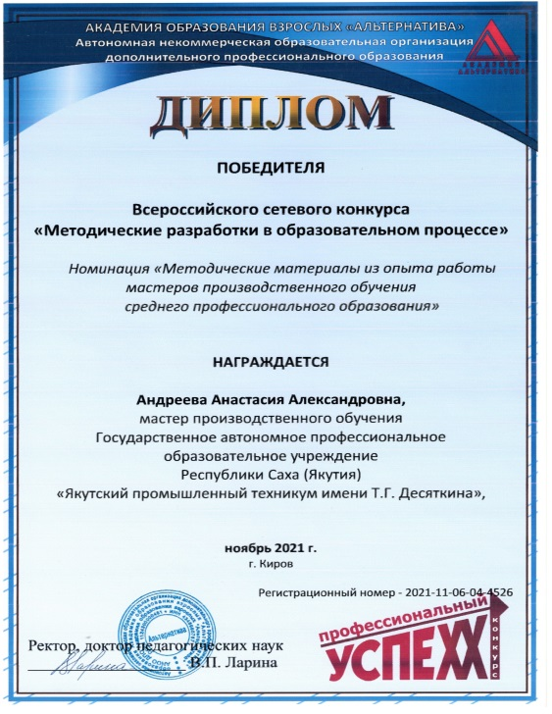
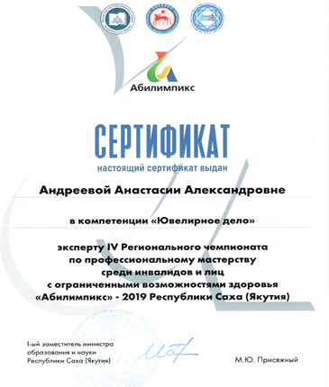
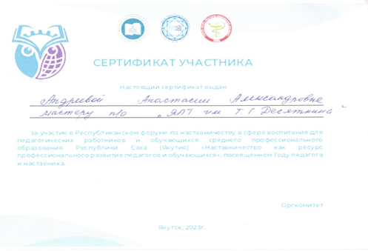
Результаты участия мастера производственного обучения в конкурсах (выставках) профессионального мастерства

Slide 19
Эффективность работы по программно-методическому сопровождению образовательного процесса
В соответствии с требованиями ФГОС разработаны в составе учебно-методического комплекса с мастерами производственного обучения.
Рабочая программа учебной практики 19966 «Ювелир-монтировщик» со сроком обучения 6 месяцев;
ПМ.01 Изготовление ювелирных и художественных изделий из цветных и драгоценных металлов.
Рабочая программа производственной практики 19966 «Ювелир-монтировщик» со сроком обучения 6 месяцев;
ПМ.01 Изготовление ювелирных и художественных изделий из цветных и драгоценных металлов.
Программа профессионального модуля ПМ.01 Изготовление ювелирных и художественных изделий из цветных и драгоценных металлов. МДК.01.01 Технология изготовления металлических ювелирных и художественных изделий.
Фонд оценочных средств;
Билеты и задания для устного экзамена 19966 «Ювелир-монтировщик» со сроком обучения 6 месяцев.
Мастер п/о разработала в соответствии с требованиями методические рекомендации «Методические разработки в образовательном процессе», отражающие использование им новых образовательных (производственных) технологий, 2021 г.

Slide 20
Результаты использования новых образовательных технологий
В процессе обучения мастер п/о проводит занятия и внеклассные мероприятия, на которых применяет образовательные технологии:
1. Технологии дистанционного обучения на базе СДО Moodle, ВКС Zoom, облачного сервиса Google-Диск
2. Информационные технологии – разработка электронных презентаций MS Office, электронных тестов Google-формы
3. Использование информационных ресурсов – видео на платформах YouTube.

Slide 21
Обобщение и распространение опыта практических результатов своей профессиональной деятельности, публикации трудов
2023 г., Свидетельство о публикации на сайте «Инфоурок» методической разработки «Технология изготовления многофункционального платежного RFID-подвески в якутском национальном в стиле»;
2021 г., Справка – потверждения статьи в электронном ресурсе Афанасьевские чтения. Инновации и традиции педагогической науки-2021: сборник материалов Всероссийской научно-практической конференции, посвященной 90-летию со дня рождения доктора педагогических наук, профессора И.С Портнягина https://mcito.ru/publishing/epub/collections ;
2021 г., Участие во Всероссийском конкурсе педагогического мастерства «ВОСПИТАНИЕ ИСКУССТВОМ-2021» год. Сертификат о распространении передового педагогического опыта, в направлении: Лучший мастер-класс;
2023 г., Участие в VIII республиканском заочном конкурсе методических разработок среди педагогических работников организаций среднего профессионального образования «ПЕДАГОГИЧЕСКИЕ ИДЕИ» Сертификат участника;
2018 г., Руководитель мастер-класса по теме: «Чистка и полировка серебряных ювелирных изделий», Республиканский форум молодых исследователей «Шаг в будущую профессию», посвященный 125-летию со дня рождения П.А. Ойунского;
2023 г., Организатор мастер-класса на площадке «Территория «Молодые профессионалы»» в рамках Республиканского молодежного фестиваля «Муус устар-2023»;
2023 г., Методическая помощь специалистам Министерства образования и науки РС(Я) в рамках Проектного офиса по мерам поддержки военнослужащих, мобилизованных в СВО.

Slide 22
Обобщение и распространение опыта практических результатов своей профессиональной деятельности, публикации трудов

Slide 23
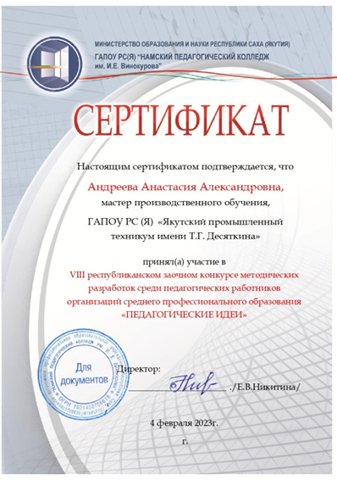
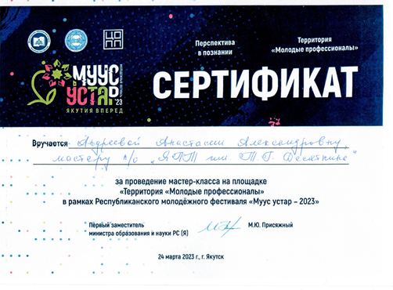
Обобщение и распространение опыта практических результатов своей профессиональной деятельности, публикации трудов

Slide 24
Результативность внеурочной деятельности мастера производственного обучения
Участвуют в работе кружка по профессии: 2020-2021 уч.г., гр. Ю-35, всего обучающихся 23, из них участвуют 5 (21%); 2021-2022 уч.г., гр. Ю-38, всего обучающихся - 23, из них участвуют 5 (21%); 2022-2023 уч.г., Ю-38, всего обучающихся 21, из них участвуют 6 (28,6%).
Участие в профориентационной деятельности техникума, проведение мастер–класса по изготовлению ювелирных изделий по профессии 54.01.02. «Ювелир» для школьников и жителей Республики Саха (Якутия).
По воспитательной работе проводятся классные часы и внеклассные мероприятия «Разговор о важном», индивидуальные беседы, составляются индивидуальная карта студента. Все требуемые документы составляются: дневник педагогических наблюдений, план воспитательной работы.
Ведется отслеживание поведения неуспевающих учащихся, выделение проблем и проведение профилактической работы по выделенной проблеме. Работа ведется в тесном сотрудничестве с психологом и социальным педагогом. Все документы по воспитательной работе ведутся: Рабочая программа воспитания, социальный паспорт учебной группы, развернутый список группы, план воспитательной работы.
Взаимодействие с родителями построено на сотрудничестве и проводится согласно годового плана работы. Формы работы: индивидуальные беседы с родителями.

Slide 25
Результативность работы в рамках социального партнерства
Организация прохождения производственной практики студентов группы по профессии 54.01.02. «Ювелир».
Ведет работу по заключению договоров по производственной практики на ювелирных предприятиях ООО «Драгоценности Якутии», ООО «Саха Стиль».
Студентами заполняются отчет, дневник о прохождении производственной практики с описаниями виды работ, выполненных на предприятиях.

Slide 26
Результаты проведенных мастером производственного обучения конференций, выставок профессионального мастерства, иных конкурсов и аналогичных мероприятий
Благодарственное письмо за вклад в организации и проведении эксперта IV Регионального чемпионата по профессиональному мастерству среди инвалидов и лиц с ограниченными возможностями здоровья «Абилимпикс» - 2019 РС(Я);
Сертификат эксперта IV Регионального чемпионата по профессиональному мастерству среди инвалидов и лиц с ограниченными возможностями здоровья «Абилимпикс» - 2019 РС(Я);
Руководитель волонтеров. Сертификат VIII Открытого регионального чемпионата «Молодые профессионалы» «WorldSkills Russia» - 2019 г.

Slide 27
Результаты проведенных мастером производственного обучения конференций, выставок профессионального мастерства, иных конкурсов и аналогичных мероприятий

Slide 28
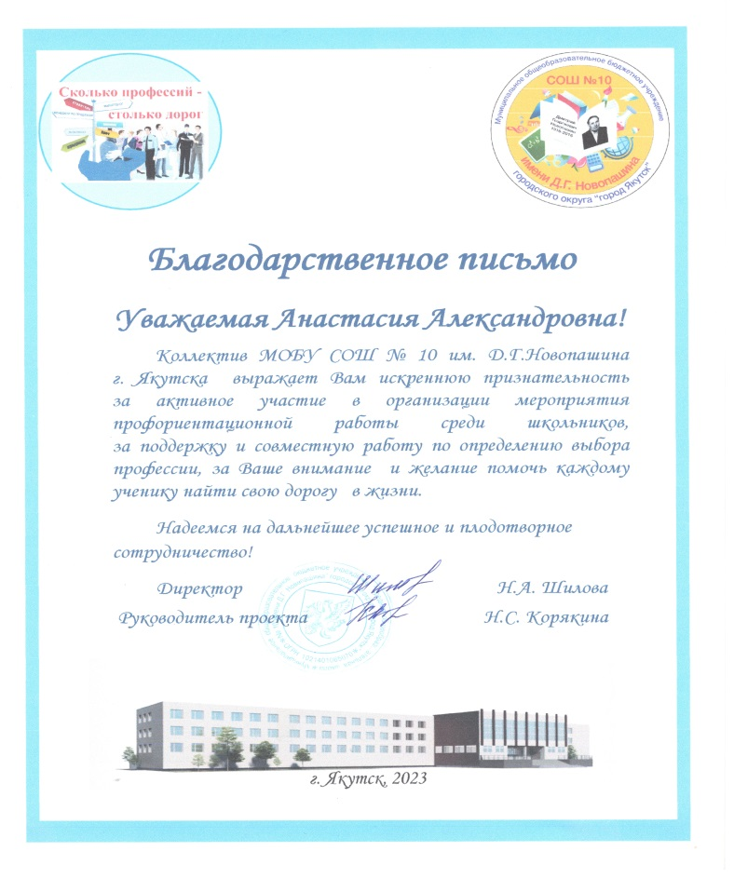
Поощрение за профессиональную деятельность

